Slide 1

제22장 재정적자와 국채
22.1 배경설명
22.2 재정적자와 국가채무의 크기
22.3 재정적자의 경제적 효과
22.4 국채의 부담
22.5 세대간 회계
22.6 국채에 의한 재원조달의 타당성

Slide 2
22.1 배경설명
정부는 일반적인 상황에서라면 언제나 수입과 지출을 일치시키도록 노력해야 하며, 재정적자(budget deficit)는 국가가 매우 비정상적인 상황에 처해 있을 때 한해서만 그 정당성을 인정할 수 있다는 것이 전통적 인식
경제의 안정이라는 관점에서 재정의 수지를 조절해 나가야 한다는 기능적 재정(functional finance)의 개념 등장
어느 나라에서든 경기과열보다 경기침체가 문제되는 상황이 더 자주 발생하고 있기 때문에, 경제안정의 관점에서 재정을 운영하다 보면 지속적인 재정적자를 경험하게 되는 경우가 매우 흔하게 나타남
최근에는 만성적 재정적자의 문제 발생

Slide 3
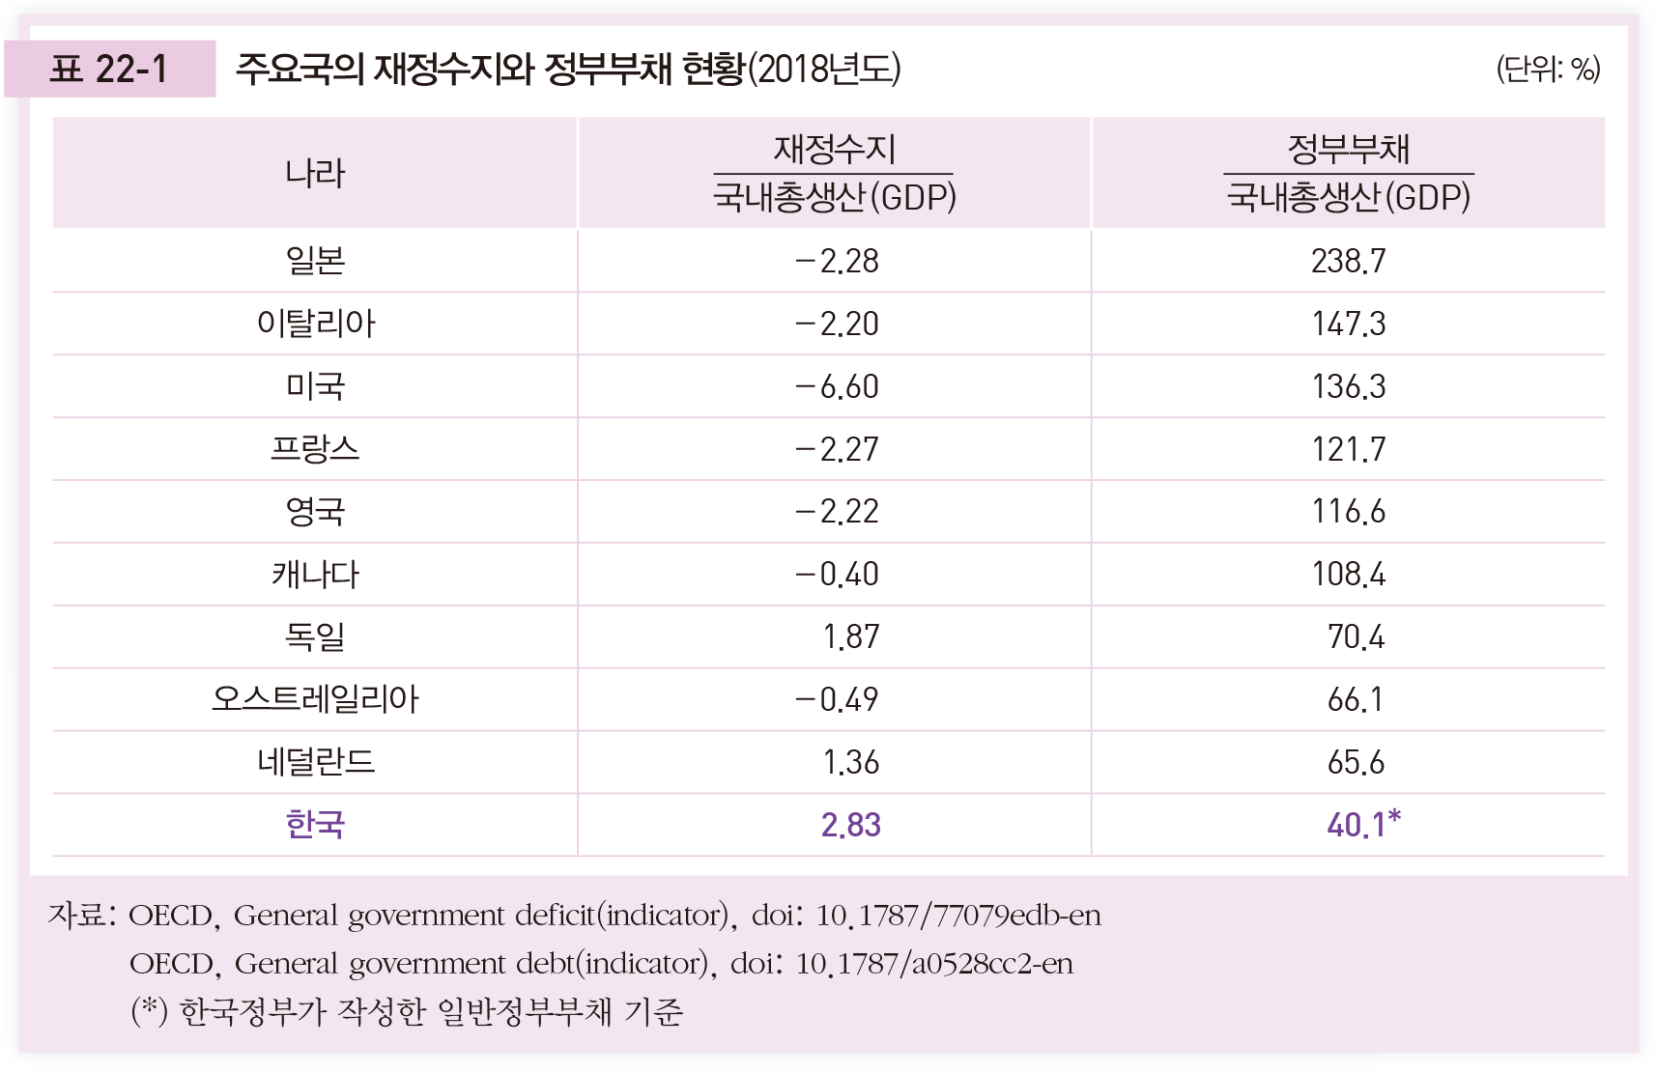
배경설명

Slide 4
배경설명
만성적 재정적자 : 사회복지 프로그램 관련 지출의 급격한 증가
생활수준의 전반적 향상에 따라 사회복지 지출의 증가를 요구하는 정치적 압력이 점차 강해지는 경향
현실적 여건상 일단 늘어나면 다시 예전의 수준으로 줄이기 어려움
정부가 좀 더 효율적인 재정운영을 함으로써 적자의 폭을 줄이도록 노력해야 한다는 요구가 점차 강해지고 있음
재정적자의 폭을 줄여야 한다는 것은 현대의 정부가 공통적으로 안고 있는 고민

Slide 5
배경설명
현대의 거의 모든 정부는 재정수요가 늘어나는 상황에서 재정적자의 폭을 과감히 줄여야 하는 어려운 과제에 직면
헬러(P. Heller) : 앞으로 이 과제의 해결이 더욱 어려워질 것으로 전망
인구 고령화 : 연금과 의료서비스 관련 정부지출 증가
지구온난화(global warming) 현상
최근 급속한 속도로 진전되고 있는 세계화 추세

Slide 6
배경설명
국가채무의 급격한 증가를 막기 위해 각국 정부는 여러 가지 조치들을 취하고 있음
미국 : 연방정부가 국채 발행을 통해 무분별하게 정부지출을 늘리는 것을 막기 위해 의회가 국가채무의 한도 결정
EU : 안정•성장협약(Stability and Growth Pacr)을 통해 회원국들의 국내총생산과 국가부채 규모 규제
우리나라도 재정건전성 문제에 더 이상 초연할 수 없는 상황
특히, 2008년의 글로벌 금융위기와 최근의 코로나19의 극복과정에서 재정지출이 늘어나 재정건전성에 대한 우려가 높아지고 있음

Slide 7
22.2 재정적자와 국가부채의 크기
재정적자 : 일정한 기간 동안 정부의 지출이 수입을 초과하는 부분
정부는 국채를 발행함으로써 재정수입보다 더 큰 규모의 재정지출을 할 수 있음
국채를 발행하면 언젠가는 이를 상환해야 하므로 국민에게 그 크기에 해당하는 빚을 지게 되는 셈
한 시점에서 그동안 발행한 국채의 총량을 재면 국가가 국민에게 지고 있는 빚이 얼마인가를 알 수 있음
진정한 의미에서의 재정적자나 국가채무의 크기는 겉으로 나타난 예산상의 적자나 국채 발행량과 다를 수 있음

Slide 8
재정적자와 국가부채의 크기 : 인플레이션의 효과
인플레이션의 상황에서는 물가 상승이 자동적으로 빚을 갚아주는 효과가 나타남
정부가 안고 있는 채무의 경우에도 인플레이션으로 인해 그 일부분이 저절로 없어지는 현상이 나타날 수 있음 ⇒ 인플레이션세(inflation tax)
정부가 국민에게 빚을 지고 있는 경우에는 인플레이션으로 인한 채무의 실질가치 하락이 정부의 중요한 세입원
진정한 의미에서 재정적자의 크기는 인플레이션세를 통한 수입을 차감해 구해야 함
대부분의 나라에서 인플레이션이 보편화되어 있어 공식통계에 나타난 재정적자는 실질적인 적자폭을 과장하는 경향 있음

Slide 9
재정적자와 국가부채의 크기 : 이자율 변동의 효과
이자율이 상승하면 이미 발행된 채권의 가격 하락
정부가 발행한 국채의 액면은 그대로라도 이자율 상승으로 그것의 시장가치가 하락한다면 정부의 실질적인 채무는 줄어든 셈
이자율 상승은 인플레이션과 마찬가지로 국가가 지고 있는 채무의 일부를 자동적으로 갚아 주는 효과
반면에 이자율이 하락한다면 국가의 실질 부채가 더 커지는 결과
이자율은 위, 아래로 변동이 심하기 때문에 경우에 따라서는 이자율의 급격한 하락으로 국가의 실질적인 부채가 큰 폭으로 증가되는 결과가 나타날 수 있음
진정한 의미에서의 재정적자의 폭을 알기 위해서는 물가수준과 이자율 변동의 효과를 감안해야 함

Slide 10
재정적자와 국가부채의 크기 : 자본지출의 존재
정부예산의 지출항목 중 어떤 것은 경상지출의 성격을 갖고 있는 데 비해 다른 것은 자본적 지출의 성격을 갖고 있음
공무원의 급여나 사무용품 구입을 위해 지출된 것은 그 효과가 즉시 나타나 없어진다는 의미에서 경상지출
도로나 항만 같은 사회간접자본을 조성하기 위해 지출된 것은 자본을 취득하기 위해 사용한 것이라는 의미에서 자본지출(capital expenditure)
엄밀한 의미에서 그해의 정부지출은 감가상각분에 국한되어야 함
자본예산(capital budgeting)의 방식 : 정부지출 중 자본지출의 성격이 있는 것은 경상지출에서 분리하여 따로 고려
자본예산의 방식을 채택하여 실질적인 적자폭을 따져 보면 통계수치에 나타난 것보다 현저하게 줄어들 수 있음

Slide 11
재정적자와 국가부채의 크기 : 자본지출의 존재
자본예산방식을 실제로 사용하는 데는 다음과 같은 문제점
현실의 지출항목을 언제나 경상지출과 자본지출로 명백하게 구분할 수 있는 것이 아님 (예: 교육이나 직업 훈련을 위한 지출)
방만한 재정운영을 부추길 가능성이 있음

Slide 12
재정적자와 국가부채의 크기 : 암묵적 국가부채
한 나라가 부담하고 있는 빚을 국가부채라고 함
국가부채는 상환주체와 회계처리 방식에 따라 여러가지로 정의
보통의 의미에서 국가채무 : 중앙정부와 지방정부가 상환의무를 갖는 부채만을 포함
일반정부부채 : 국가채무에 국민건강보험공단과 같이 정부가 직접 운영하는 것은 아니지만 재정적 책임을 가지는 비영리공공기관의 부채를 더한 것
공공부문부채 : 일반정부부채에 한국공항공사와 같은 비금융공기업의 부채를 포함

Slide 13
재정적자와 국가부채의 크기 : 암묵적 국가부채
한때 국가부채의 진정한 크기가 무엇인지를 둘러싸고 격렬한 논쟁이 벌어진 바 있음
국제통화기금(IMF)이 제시한 기준에 따라 국가부채를 계산해야 한다는 정부와 암묵적인 국가부채까지 포함시켜 계산해야 한다는 사람들 사이에서 벌어진 논쟁
IMF의 기준 : 정부가 차주가 되어 상환의무를 지며 상환금액을 예측할 수 있는 경우에 한해 국가부채에 포함
우리가 보통 국가채무라고 부르는 것은 이 기준에 따른 것
국가채무를 좀 더 넓은 의미에서 파악한다면 실질적으로 정부가 책임을 져야 할 모든 것을 이에 포함시켜야 함
국가보증채무, 사회보험과 관련된 잠재적 채무, 공적자금과 관련된 잠재적 채무 등

Slide 14
재정적자와 국가부채의 크기 : 암묵적 국가부채
정부가 IMF의 기준에 따라 국가부채의 공식 통계를 만드는 것 그 자체는 문제가 될 것이 없음
그러나 국가부채를 안정적인 수준으로 관리해야 한다는 입장에서 보면, 암묵적 국가부채까지 포함시켜 생각하는 것이 바람직하다고 말할 수 있음
암묵적 국가부채와 관련되어 특히 관심을 가져야 할 부분은 국민연금이나 건강보험과 관련된 잠재적 채무
정부의 선심성 정책으로 인해 그 동안 이 부분에 막대한 규모의 잠재적 채무가 누적되어 있는 상황

Slide 15
22.3 재정적자의 경제적 효과
재정적자가 국민경제에 여러 방면으로 영향을 미치게 될 것은 분명
그러나 그 영향의 내용이 무엇인지에 대해 경제학자들의 견해가 항상 일치하는 것은 아님
특히 재정적자가 경제의 총수요(aggregate demand)에 미치는 영향에 대해 의견이 크게 엇갈림
이와 같은 의견 차이는 경제를 안정시키는 수단으로서 재정정책이 갖는 유효성에 대한 견해 차이로 이어짐

Slide 16
재정적자의 경제적 효과 : 총수요
예를 들어 정부가 현재의 지출수준을 그대로 유지한 채 국민들로부터 거두어 들이는 세금을 100억원만큼 경감시켜 주기로 결정
이렇게 지출수준의 변화 없이 조세부담을 경감시켜 주기 위해서는 그 금액에 해당하는 국채를 발행해야 함
이와 같은 변화가 경제 전체의 총수요에 어떤 영향을 미치게 될 것인가에 대해서는 학파마다 다른 답 제시

Slide 17
재정적자의 경제적 효과 : 총수요
전통적인 케인즈경제학자(Keynesian) : 국채 발행을 통해 조세부담을 경감시켜 줄 때 총수요가 더 커진다고 주장
세금을 예전보다 더 적게 내면 처분가능소득이 그만큼 늘어나 소비수준을 높일 수 있다고 보기 때문
통화주의자(monetarist): 국채발행이 구축효과(crowding-out effect)를 가져오기 때문에 총수요에는 변화가 거의 일어나지 않는다고 주장
국채가 시중에 풀려 나가는 과정에서 정부가 가용자금을 놓고 민간부문과 경합하는 양상이 나타나 이자율 상승
이자율이 상승하면 기업의 투자가 줄어들고, 이에 따라 조세경감을 통한 소비촉진 효과가 상쇄되는 결과 나타남

Slide 18
재정적자의 경제적 효과 : 총수요
구축효과가 어느 정도의 크기로 나타날 것인지는 재정적자가 발생하는 시점에 경제가 처한 상황에 크게 의존
완전고용에 가까운 상황에서 재정적자가 발생할 경우에는 구축효과가 매우 큰 폭으로 발생할 가능성이 큼
경제가 매우 침체되어 있는 상황에서 재정적자가 발생하는 경우라면 구축효과가 거의 나타나지 않을 수도 있음
케인즈경제학자들은 경우에 따라서 재정적자가 오히려 투자를 촉진시키는 결과까지 가져 올 수 있다고 주장(crowding-in effect)

Slide 19
재정적자의 경제적 효과 : 총수요
배로(R. Barro) : 리카도의 대등정리(Ricardian equivalence theorem)를 들어 또 다른 각도에서 적자재정이 총수요에 아무런 영향을 미치지 못한다는 주장
합리적인 경제주체는 국채와 미래의 조세부담 사이에 존재하는 이 대등관계를 알고 있음
따라서 정부가 조세로 거둬들이던 부분을 국채로 대체한다 하더라도 그의 경제적 선택을 변경해야 할 하등의 이유를 발견하지 못하게 된다는 것
국채-조세의 구성비율은 자원배분의 측면에서 아무런 의미가 없으며, 재정을 적자로 운영했다고 해서 총수요가 촉진되는 효과는 전혀 기대할 수 없음

Slide 20
재정적자의 경제적 효과 : 총수요
구축효과의 논리 : 재정적자로 인한 확장효과가 민간부문의 투자 감소에 의해 상쇄되기 때문에 총수요가 증가하지 않음
리카도의 대등정리 : 적자재정이 총수요를 변화시킬 수 없을 뿐 아니라, 전반적인 자원배분 과정에 어떤 영향도 주지 않음
리카도의 대등정리가 성립한다면 국채 발행이 이자율을 상승시키는 결과는 나타나지 않고, 구축효과도 전혀 나타나지 않음
궁극적으로 실증연구에 의해 판가름이 나야 할 문제
지금까지 제시된 실증연구에서 구축효과가 완벽하게 작용한다거나 리카도의 대등정리가 엄밀하게 성립하고 있다는 것을 결정적으로 입증해 주는 것을 찾아보기는 힘든 것이 사실

Slide 21
재정적자의 경제적 효과 : 자본축적과 경제성장
한 나라의 국민저축은 크게 보아 가계와 기업에 의해 행해지는 민간부문의 저축과 정부부문의 저축으로 구성
정부가 적자재정을 운영하면 그 적자폭만큼 꾸어다 쓰는 셈이 되어 국민저축을 줄이고 이는 기본적으로 투자에 나쁜 영향
국채 발행이 이자율을 상승시켜 투자에 나쁜 영향을 미칠 수도 있음
재정적자로 인해 투자가 위축되는 결과가 빚어진다면 장기적 성장에 지장 초래
모든 재정적자가 투자의 감소를 가져오는 원인이 되는 것은 아님
경제가 매우 침체된 상황에서 발생한 재정적자는 오히려 투자를 자극하는 역할

Slide 22
재정적자의 경제적 효과 : 국제수지
재정적자의 누적은 여러 경로를 통해 그 나라의 국제수지를 악화
정부지출이 조세에 의해 조달되지 않고 국채 발행에 의해 조달됨으로써 국민의 소비수준이 더욱 높아지기 때문에 발생하는 효과
리카도의 대등정리가 엄밀하게 성립하지 않는 한 국채의 발행은 사람들의 소비를 촉진
이에 따라 수입상품의 소비도 증가하여 결국 국제수지의 악화로 연결
재정적자의 누적이 투자를 저해하여 생산성의 향상이 더디게 되고 이것이 그 나라 산업의 국제경쟁력을 약화시키기 때문에 생기는 효과
국채의 발행이 이자율을 높이게 되는 결과를 가져오고 이것이 국제수지 악화의 원인이 되는 경로(예 : 1980년대 초반의 미국경제)

Slide 23
22.4 국채의 부담
국채와 관련된 논의에서 논쟁의 초점이 되는 것은 이로 말미암아 미래 세대에게 부담을 전가하게 되는 결과가 생기는지의 여부
국채가 일단 발행되면 미래의 세대는 조세수입 아니면 다시 국채를 발행하여 마련한 돈으로 이 채무를 상환해야 함
조세수입으로 채무를 상환하는 경우 미래 세대가 그 부담을 지게 됨
다시 국채를 발행하여 상환하는 경우에도 새로이 발행된 국채의 보유자에게 계속 이자를 지급해야 하므로 미래 세대의 부담이 늘게 되는 것은 마찬가지
이와 같은 논리는 상황을 너무나 단순하게 파악하고 있다는 문제점
국채의 발행과 더불어 그 나라의 경제에 어떤 일들이 일어나는가에 따라 상환부담의 주체가 달라질 수 있음

Slide 24
국채의 부담 : 전통적 견해
러너(A. Lerner)로 대표되는 전통적 견해에서는 국채와 관련된 부담을 내부채무와 외부채무로 구분해 논의
내부채무(internal debt) : 정부가 그 나라 국민으로부터 돈을 빌린 결과 발생한 채무
외부채무(external debt) : 정부지출을 위해 해외에서 빌려다 씀으로써 생기는 채무

Slide 25
국채의 부담 : 전통적 견해
내부채무의 경우 미래 세대의 부담이 늘어날 이유가 없다고 지적
발행된 국채가 그 나라 국민에 의해서 사들여지고 국내에 계속 머무는 경우, 상환을 받게 되는 것 역시 그 나라의 국민
국채의 발행은 미래 세대 내부에서 소득의 이전을 가져오게 될 뿐, 세대 전체에게 추가적인 부담을 주는 것은 아니라는 논리
외부채무의 경우 현재의 세대가 적자재정을 통해 소비수준을 높이는 것과 관련된 부담을 미래의 세대가 전적으로 지게 된다는 결론
그러나 해외에서 꾸어 온 돈을 정부가 투자행위를 하는 데 썼다고 하면 이 결론은 수정되어야 함
만약 정부가 수행한 투자계획에서 나오는 수익률이 해외에서 차입을 할 때 지불해야 할 이자율보다 높다면 미래 세대는 오히려 더 높은 소비수준을 누릴 수도 있음

Slide 26
국채의 부담 : 전통적 견해
전통적 견해는 정부가 자국민에게 국채를 팔아 적자재정을 운영하고 있는 한 미래 세대에게 부담이 발생하지 않는다고 주장
그러나 이와 같은 주장은 상황을 너무 단순하게 파악하고 있는 문제점 보유
상황을 다른 각도에서 고찰해 보면 미래세대가 국채의 부담을 지게 된다는 주장에 상당한 설득력이 있음을 발견할 수 있음

Slide 27
국채의 부담 : 미래세대로 부담이 전가된다는 견해
한 세대(generation)는 일반적으로 한 시점에서 동시에 태어난 사람들로 정의
한 시점의 어떤 사회에는 나이에 따라 여러 세대로 구분되는 사람들이 섞여 살고 있는 것으로 이해할 수 있음
가정 : 한 사회 안에 나이가 많은 노년세대, 청년기는 넘겼으나 노년기에 이르지 않은 중년세대, 아주 젊은 청년세대의 세 세대가 공존
청년에서 중년으로, 중년에서 노년으로 이행하는 데는 약 20년의 시간이 소요

Slide 28
국채의 부담 : 미래세대로 부담이 전가된다는 견해
어느 한 시점에서 정부가 20년 후에 상환을 약속하는 300억원의 국채를 발행했을 때 이것이 각 세대의 경제생활에 미치는 영향
국채상환을 받을 수 없는 노년세대는 이를 전혀 사지 않고, 중년과 청년세대가 반반씩 나누어 삼
정부가 국채 판매로 얻은 돈을 추가적 소비지출에 사용한다면, 이로 인해 각 세대의 소비는 100억원씩 증가하는 결과
중년과 청년세대는 각각 150억원의 국채를 샀기 때문에 국채가 발행된 시기의 소비수준은 50억원만큼 하락
노년세대만이 국채 발행에 의해 충당된 정부지출의 수혜자

Slide 29
국채의 부담 : 미래세대로 부담이 전가된다는 견해
20년이 지나 각 세대는 다음 단계의 세대로 바뀌었고, 그 국채를 상환해야 할 때가 온 경우
조세수입으로 이 부채를 상환하기로 하고 각 세대에게 100억원씩 세금을 부과
노년세대 (국채 발행시 중년)와 중년세대(국채 발행시 청년) 는 150억원을 돌려받으므로 세금을 내고 남은 50억원을 추가적 소비에 충당
국채가 발행되었던 때 그들의 소비수준이 50억원만큼 하락했는데, 이제 바로 그만큼 소비가 증가할 수 있기 때문에 전반적인 관점에서 국채 발행은 그들에게는 아무 부담도 가져다 주지 않음
국채 발행 당시 노년이었고 이제 사망한 사람들은 국채 발행의 결과 소비수준이 100억원만큼 더 높아질 수 있었음

Slide 30
국채의 부담 : 미래세대로 부담이 전가된다는 견해
국채 발행시 노년이었던 사람들이 얻은 혜택의 부담
국채가 발행 당시 아직 태어나지도 않았거나 아주 어렸다가 이제 청년이 된 세대는 그것으로 인해 아무 혜택도 보지 못했으면서 상환을 위한 100억원의 조세부담
국채의 부담은 바로 이 새로운 청년세대에게 귀착되는 결과
국채 발행의 결과 지금의 청년세대로부터 국채가 발행된 당시의 노년층으로 소득이 이전되는 효과 발생

Slide 31
국채의 부담 : 미래세대로 부담이 전가된다는 견해
국채 발행은 자본축적을 저해하여 미래세대에게 부담을 가져다 줄 수도 있음
일반적인 상황에서 국채의 발행은 어느 정도의 구축효과를 가져 와 민간부문의 투자를 위축시키는 결과
투자가 위축되어 자본축적이 제대로 이루어지지 못하면 경제성장 속도가 늦어지고 이로 인해 미래세대의 생활수준 향상 속도도 늦어지게 됨

Slide 32
국채의 부담 : 리카도의 대등정리
리카도의 대등정리가 현실에서 성립한다면 국채 발행이 미래세대에 부담을 안겨 주는 일은 결코 발생하지 않음
전통적 견해와는 전혀 다른 근거에서 미래의 세대가 국채의 부담을 전혀 지지 않게 된다는 주장
배로(R. Barro) : 사람들이 유산상속과 관련된 선택을 하는 과정에서 리카도의 대등정리가 성립하는 근거를 찾을 수 있다고 주장
합리적 사람들은 국채 발행으로 인해 자신의 후손이 미래에 져야 할 추가적인 조세부담에 해당하는 만큼 유산을 더 늘려서 줌으로써 정부가 국채를 발행한 효과를 상쇄
따라서 국채는 미래세대에게 아무런 부담을 가져다 주지 않을 것임

Slide 33
국채의 부담 : 리카도의 대등정리
리카도의 대등정리가 성립한다면 국채 발행이 국민저축과 투자에 전혀 영향을 미치지 않고, 따라서 자본축적에도 아무런 변화가 생기지 않음
장기적인 성장의 측면에서 발생하는 미래 세대의 부담도 생기지 않는다고 할 수 있음
리카도의 대등정리가 분명한 논리적 근거를 갖고 있는 것은 사실이지만 현실의 세계는 다름
리카도 대등정리에서 말하는 정도의 합리성을 갖고 있는 사람을 찾기는 어려움
대부분의 사람들은 후손에게 거의 아무런 유산도 남겨 주지 못하는 경제적 상황에 처해 있음

Slide 34
국채의 부담 : 리카도의 대등정리
리카도의 대등정리가 현실에서 성립하고 있다는 것을 입증하기 위해서는 재정적자폭이 커질 때 민간부문의 저축이 따라서 증가했다는 사실을 보여야만 함
그런데 현실에서는 오히려 그 반대로 재정적자와 민간부문 저축의 감소가 함께 나타나는 경우가 더 많은 경향
리카도의 대등정리를 들어 국채가 미래의 세대에 아무런 부담을 가져다 주지 않는다고 주장하는 것의 설득력은 과히 크지 않음

Slide 35
22.5 세대간 회계
세대 사이의 부담분배 문제를 따진다는 관점에서 보면 재정적자에만 관심을 집중하는 것은 바람직하지 않다는 주장 있음
재정수지에 무엇이 포함되어야 하는지에 대해 일정한 기준이 없고, 포함 대상이 달라짐에 따라 재정수지의 상황이 크게 변할 수 있기 때문
세대 사이의 부담분배를 정확하게 파악하기 위한 대안으로 세대간 회계(generational accounts)의 개념 제시
각 세대가 납부하는 모든 종류의 세금에서 정부로부터의 이전지출을 뺀 순납부액의 현재가치가 얼마인지를 알아내려고 하는 것
이들을 서로 비교하면 미래세대로 부담이 떠넘겨지느냐의 여부를 파악할 수 있음

Slide 36
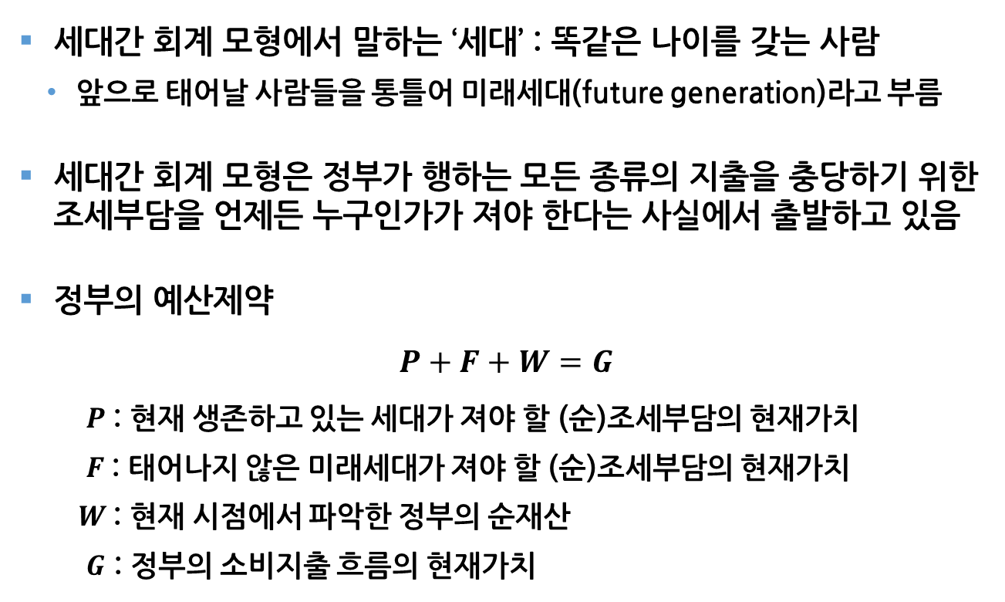
세대간 회계
세대간 회계 모형에서 말하는 ‘세대’ : 똑같은 나이를 갖는 사람
앞으로 태어날 사람들을 통틀어 미래세대(future generation)라고 부름
세대간 회계 모형은 정부가 행하는 모든 종류의 지출을 충당하기 위한 조세부담을 언제든 누구인가가 져야 한다는 사실에서 출발하고 있음
정부의 예산제약
$P+F+W=G$
$P$: 현재 생존하고 있는 세대가 져야 할 (순)조세부담의 현재가치
$F$: 태어나지 않은 미래세대가 져야 할 (순)조세부담의 현재가치
$W$: 현재 시점에서 파악한 정부의 순재산
$G$ : 정부의 소비지출 흐름의 현재가치

Slide 37
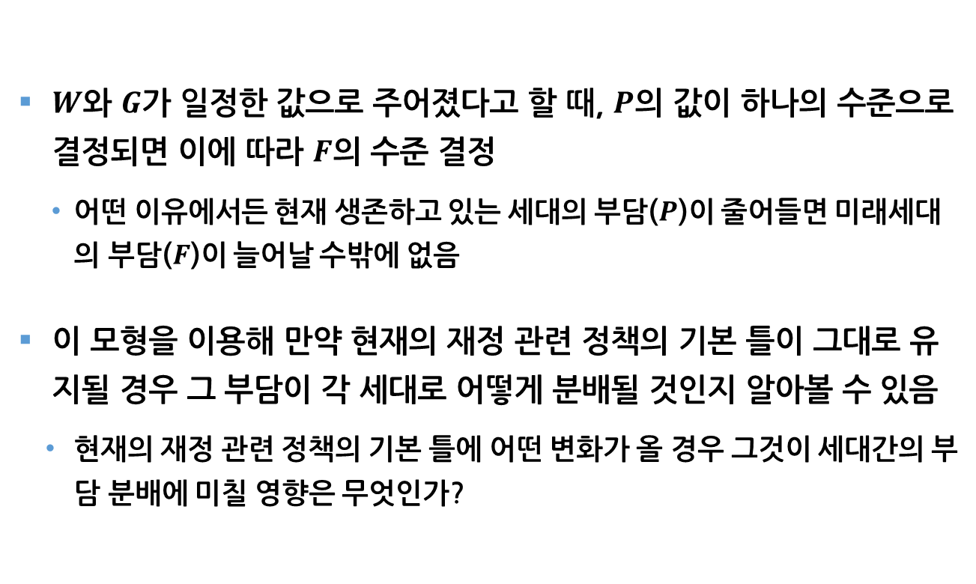
세대간 회계
$W$와 $G$가 일정한 값으로 주어졌다고 할 때, $P$의 값이 하나의 수준으로 결정되면 이에 따라 $F$의 수준 결정
어떤 이유에서든 현재 생존하고 있는 세대의 부담($P$)이 줄어들면 미래세대의 부담($F$)이 늘어날 수밖에 없음
이 모형을 이용해 만약 현재의 재정 관련 정책의 기본 틀이 그대로 유지될 경우 그 부담이 각 세대로 어떻게 분배될 것인지 알아볼 수 있음
현재의 재정 관련 정책의 기본 틀에 어떤 변화가 올 경우 그것이 세대간의 부담 분배에 미칠 영향은 무엇인가?

Slide 38
세대간 회계
아우어박-전(A. Auerbach and Y. J. Chun) : 세대간 회계 모형을 적용해 우리 사회에서의 세대간 회계를 계산
현재의 재정 관련 정책이 그대로 유지될 경우 우리의 미래세대는 매우 무거운 부담을 안게 될 것이라고 전망
현재 우리나라의 국민연금제도는 ‘저부담, 고급여’의 기본구조를 갖고 있어 언젠가는 연금재정에 심각한 위기가 올 것으로 예상
세대간 공평성 차원에서 볼 때 국민연금의 부담과 급여를 합리적 수준으로 조정하는 일은 매우 시급한 과제

Slide 39
22.6 국채에 의한 재원조달의 타당성
경우에 따라서는 재정적자를 감수하고서라도 적극적인 지출정책을 쓸 필요가 생길 수 있음
나아가 지출의 성격상 조세수입 보다 국채 발행에 의존하는 것이 더 합리적인 선택이 되는 경우가 있을 수 있음
(1) 지출 프로그램의 수혜자 측면
소비 성격이 강한 정부지출은 조세수입에 의해서 충당되는 것이 당연
투자의 성격을 갖는 정부지출의 경우에는 그 혜택이 미래의 세대에게 돌아갈 것이기 때문에 조세수입보다는 국채 발행에 의해서 조달되는 것이 더 합리적

Slide 40
국채에 의한 재원조달의 타당성
(2) 세대간 공평성의 측면
일반적으로 기술진보와 생산성의 증대로 인해 다음 세대에 속하는 사람들은 현재의 세대보다 한층 더 풍요로운 생활을 즐길 수 있음
그렇다면 세대간 공평성의 관점에서 볼 때 미래의 세대로부터 현재의 세대로 소득을 이전해 주는 것이 바람직
이런 방향으로 소득을 재분배한다는 의미에서 국채에 의해 재원을 조달하는 것이 정당화될 수 있는 여지가 있음

Slide 41
국채에 의한 재원조달의 타당성
(3) 효율성의 측면
어느 쪽의 초과부담이 더 작은지의 관점에서도 평가 가능
국채 발행으로 재원을 조달하는 것은 지금 세금을 거두는 대신 미래에 세금을 걷는 것이므로 초과부담을 회피할 수 있는 것은 아님
조세수입에 의한 재원조달의 경우 지출 전체에 해당하는 세금을 한꺼번에 부과하는 것이며, 국채 발행에 의존할 경우에는 여러 번으로 쪼개서 조금씩 세금을 걷는 것이라면 초과부담이 줄어들 수 있음 (초과부담의 크기는 세율의 제곱에 비례하기 때문)
다른 측면에서 보면 국채에 의한 재원조달이 자본축적에 나쁜 영향을 미쳐 장기적 효율성의 저하를 가져오게 될 수도 있음

